Slide 1
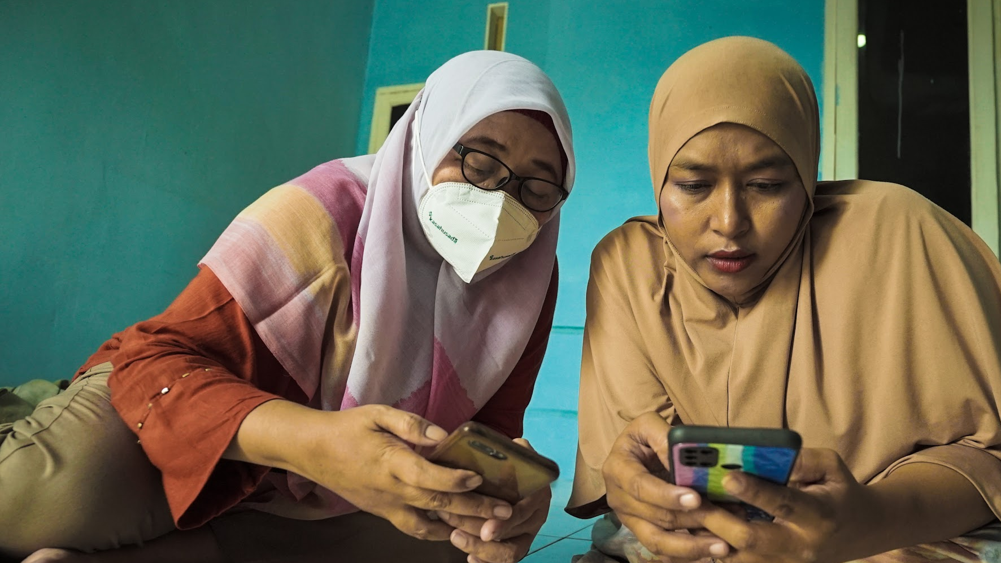
Pengurangan Jejak Karbon
with support from

Slide 2
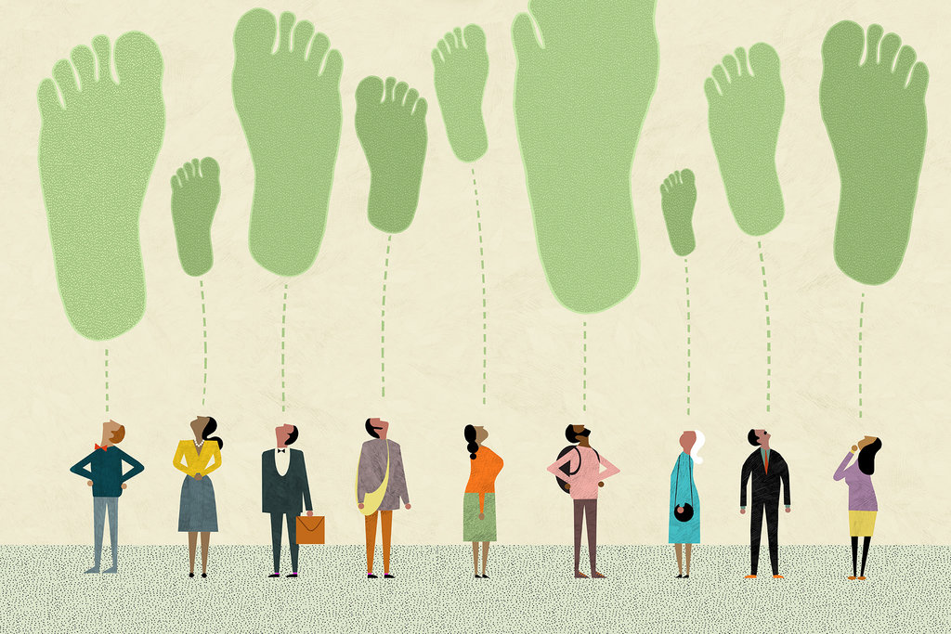
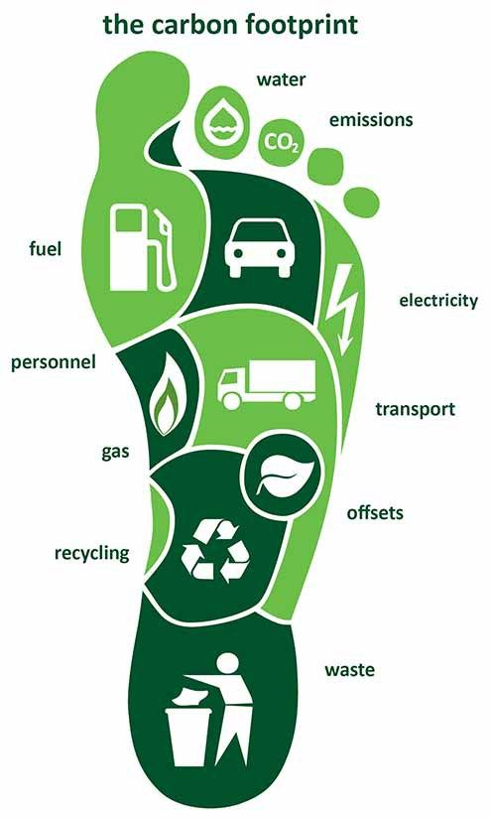
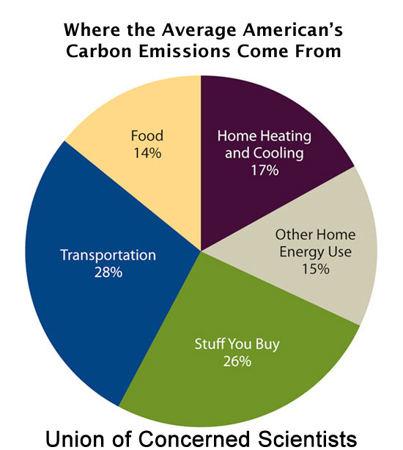
Jejak karbon adalah Total emisi gas rumah kaca yang disebabkan secara langsung dan tidak langsung oleh seseorang, organisasi atau produk.
Satuan pengukurannya tCO₂e
Jejak karbon rata – rata global per kapita:
Pada tahun 2022: 36, 1 GtCO2 tonnes (t) of carbon dioxide (CO2) equivalent atau ton (t) setara karbon dioksida (CO2).
Notes:
Your country Carbon Footprint

Slide 3
Global Carbon Project (GCP) mengestimasi emisi karbon dioksida di Indonesia sebanyak 487 juta ton (MtCO2) per 2017, meningkat 4,7 persen dari tahun sebelumnya.
Pada tahun yang sama, Indonesia menyumbang 1,34 persen dari total emisi CO2 di dunia sebanyak 36.153 juta ton (MtCO2).
Pada 2018, peneliti GCP menghitung kenaikan emisi CO2 sebanyak 2 persen, dibandingkan tahun sebelumnya.
Sumber data : Global Carbon Project

Slide 4
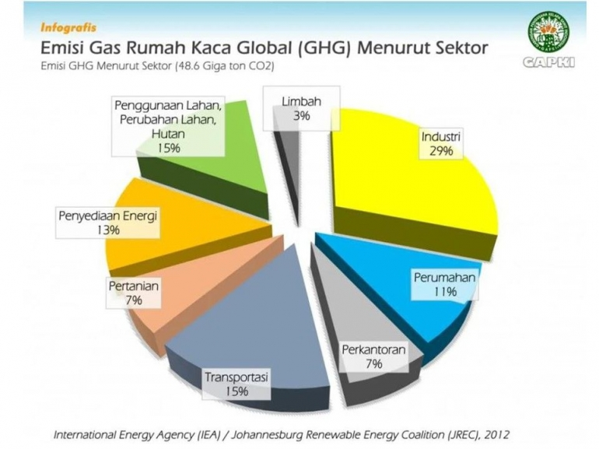
Sektor Industri paling banyak menyumbang jejak karbon
Industri 29%
Perubahan lahan &lahan hutan 15%
Transportasi 15%
Sumber gambar: https://gapki.id/news/14545/infografis-emisi-gas-rumah-kaca- global-ghg-menurut-sektor

Slide 5
TOP 3 PROVINSI
PALING BANYAK MENGHASILKAN GAS EMISI KARBON TAHUN 2021
PROVINSI KALIMANTAN BARAT
Total Emisi 14,28 juta ton CO2e.
PROVINSI RIAU
Total Emisi 8,6 juta ton CO2e.
PROVINSI NTT
Total Emisi 4,9 juta ton CO2e.
Sumber : https://databoks.katadata.co.id/datapublish/2022/01/11/emisi-karbon-dari-kebakaran-hutan-indonesia-capai-414-juta-ton-pada-2021

Slide 6
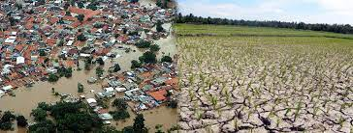
1. Dampak Buruk Emisi Karbon untuk Lingkungan
Dampak Tingginya Jejak Karbon
Dampak yang dirasakan di lingkungan adalah meningkatnya suhu bumi per tahun. Akibatnya, salju atau es ldi kutub dan cakupan gletser akan berkurang dan menyebabkan permukaan air laut meningkat menyebabkan potensi banjir di wilayah peseisir meningkat.
lapisan-lapisan es juga leboh mengecil menyebabkan abrasi panyai yang terus meningkat
Tingginya jejak karbon berkontribusi pada Perubahan iklim dan pemanasan global yang mengakibatkan cuaca yang tidak stabil. Curah hujan semakin meningkat berpotensi terjadinya badai, namun sisi lain akan menyebabkan kekeringan dan juga potensi kebakaran hutan yang meluas karena peningkatan frekuensi dan besaran gelombang panas. tentunya hal ini juga menggangu ekosistem yang ada termasuk satwa di alam liar yang akan mengalami stress parah yang akan mengancam populasinya dan akan berdampak pada ekosistem secara keseluruhan

Slide 7
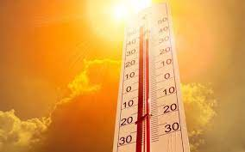
Dampak Tingginya Jejak Karbon
2. Dampak Buruk Emisi Gas Rumah Kaca bagi Kesehatan
Peningkatan suhu bumi dan cuaca ekstrem sering menyebabkan timbulnya berbagai penyakit baru yang berevolusi.
Selain itu risiko dehidrasi dan sengatan panas dapat berakibat fatal.
Terjadi masalah yang serius bagi pernapasan dan kardiovaskuler dan berbagai jenis kanker tertentu, karena kualitas udara kian memburuk.
Risiko penularan penyakit lebih cepat melalui perantara air, makanan, hewan pengerat.

Slide 8
3. Dampak Buruk Emisi Karbon untuk Ekonomi
Dampak Tingginya Jejak Karbon
Perubahan iklim menyebabkan pola cuaca yang tidak menentu berdampak pada aktivitas pertanian dengan resiko gagal panen, turunnya kunjuan wisata akibat bencana alam, juga kebakaran hutan. Hal ini tentunya berdampak negatif pada perekenomian masyarakat
Cuaca ekstrem akibat meningkatnya emisi karbon menimbulkan kerusakan pada kondisi infrastruktur seperti jalan, jembatan, tiang telepon atau listrik.
Dampak yang ditimbulkan ke kesehatan kian menambah beban dan tekanan pada ekonomi dan keadaan sosial.
Kenaikan permukaan air laut yang diperkirakan akan terus meningkat pun berdampak pada eksistensi populasi lokal dan kesulitan dalam pengembangan sumberdaya.

Slide 9
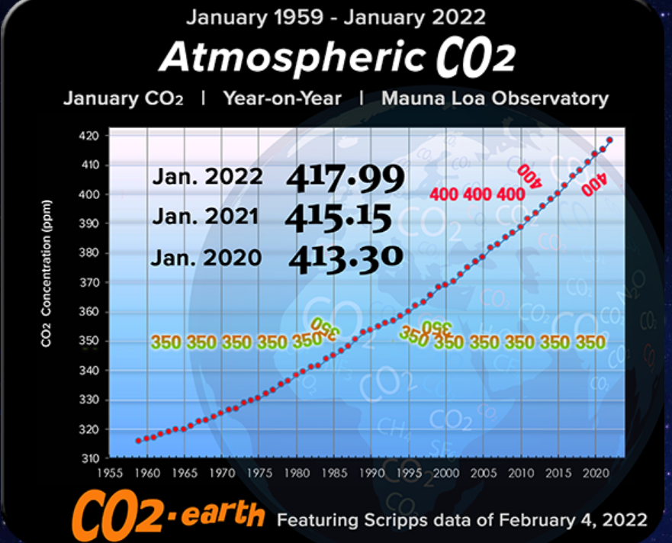
Perubahan iklim dan GHGs (Efek Rumah Kaca)
Perubahan iklim adalah salah satu tantangan terbesar di zaman kita.
Peningkatan emisi GHGs dari aktivitas manusia menyebabkan perubahan iklim

Slide 10
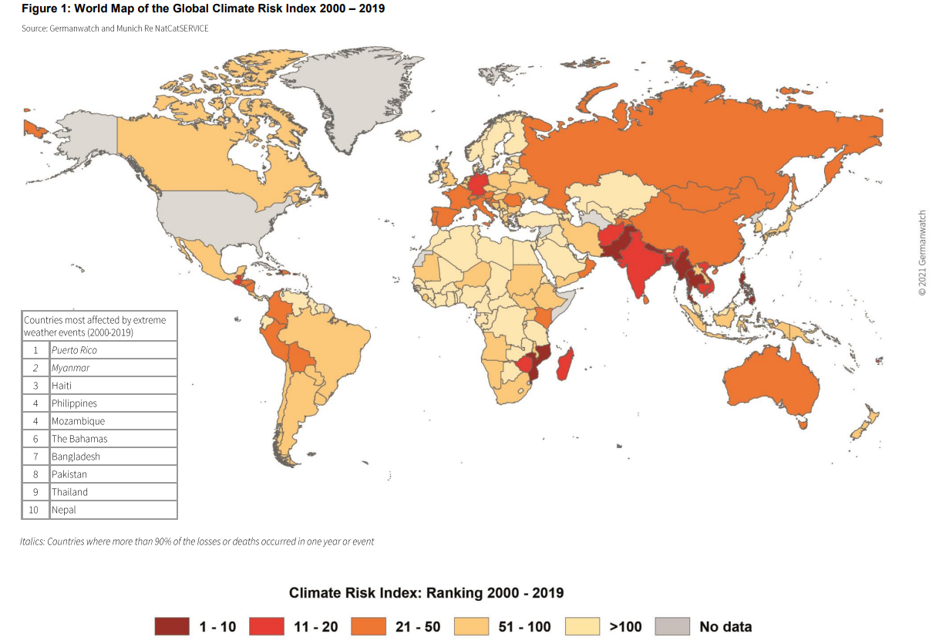
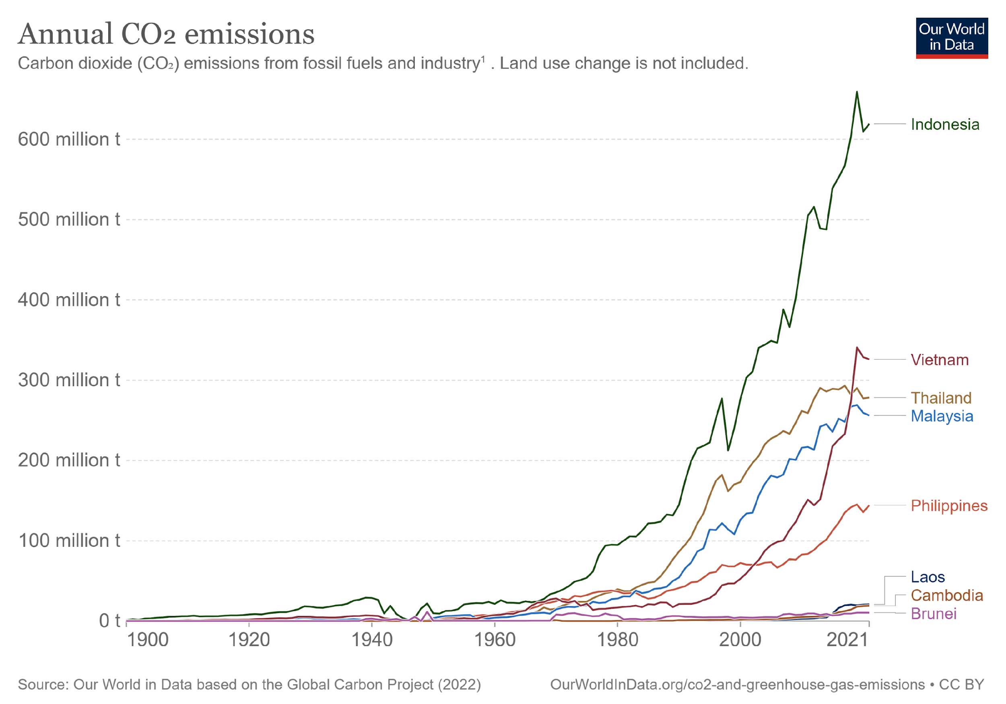
Perubahan Iklim Dan GHGs
Negara – negara ASEAN termasuk yang paling rentan terhadap perubahan iklim
Tingkat emisi ASEAN telah meningkat relatif tinggi. Dewasa ini,negara – negara ASEAN yang perkembangannya sangat cepat dalam bidang Industri disebut ASEAN-5 yaitu (Indonesia, Malaysia, Filipina, Thailand dan Vietnam)

Slide 11
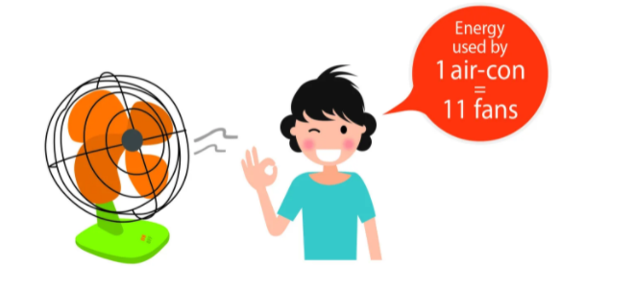
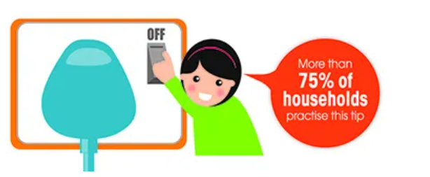
Mengurangi Jejak Karbon: Bagaimana caranya?
Hemat Energi
Hemat Energi : menggunakan perlengkapan elektronik sesuai dengan kebutuhan
Gunakan teknologi hemat energi : kincir angin sbg pembangkit listrik, penggunaan bahan yang bisa didaur ulang sebagai bahan dasar material
Lakukan perhitungan energi untuk menyesuaikan konsumsi energi
Menggunakan Energi terbarukan, seperti biogas sebagai sumber energi , panel surya penghasil energi listrik
https://www.nea.gov.sg/our-services/climate-change-energy-efficiency/energy-efficiency/household-sector/energy-saving-tips

Slide 12
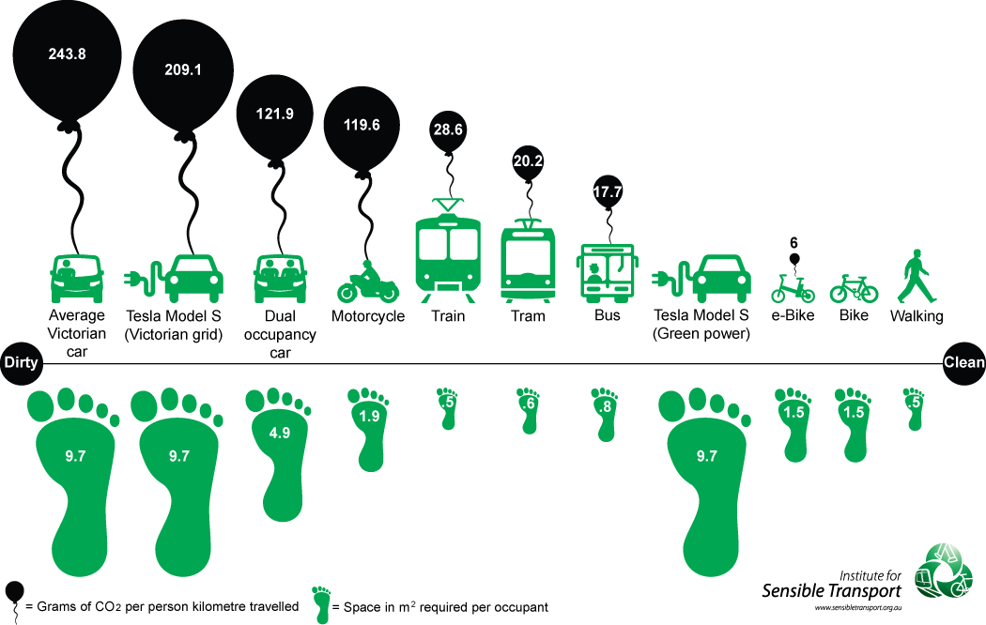
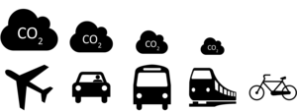
Mengurangi Jejak Karbon: Bagaimana caranya?
Bepergian dengan cerdas
Notes:
Add your local examples

Slide 13
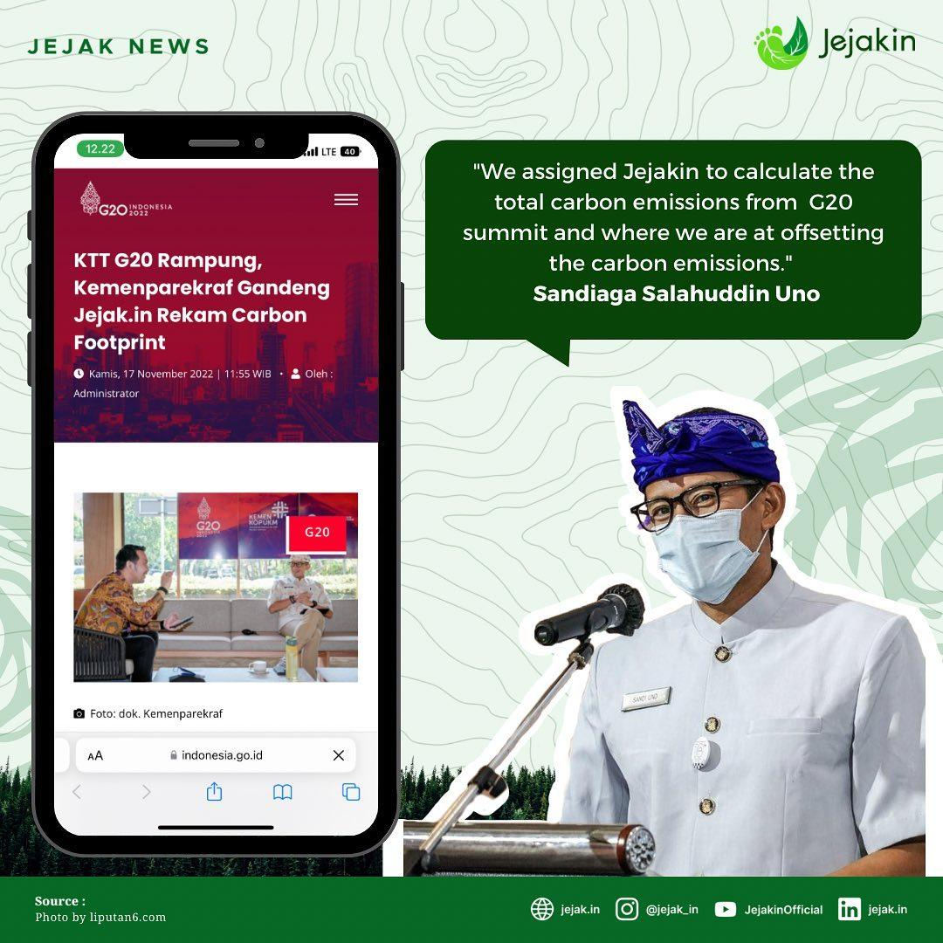
Mengurangi Jejak Karbon: Bagaimana caranya?
Bepergian dengan cerdas
Gunakan transportasi umum atau carpool (angkutan mobil bersama)
Berjalan atau menggunakan sepeda ketika pergi bekerja
Gunakan kendaraan rendah emisi seperti mobil listrik.
Gunakan kendaraan hemat bahan bakar untuk oprasional bisnis (Lakukan pengecekan dan perawatan secara rutin)
Beralih ke digital : Rapat online, kerja jarak jauh dari rumah dll)
Notes:
Add your local examples

Slide 14
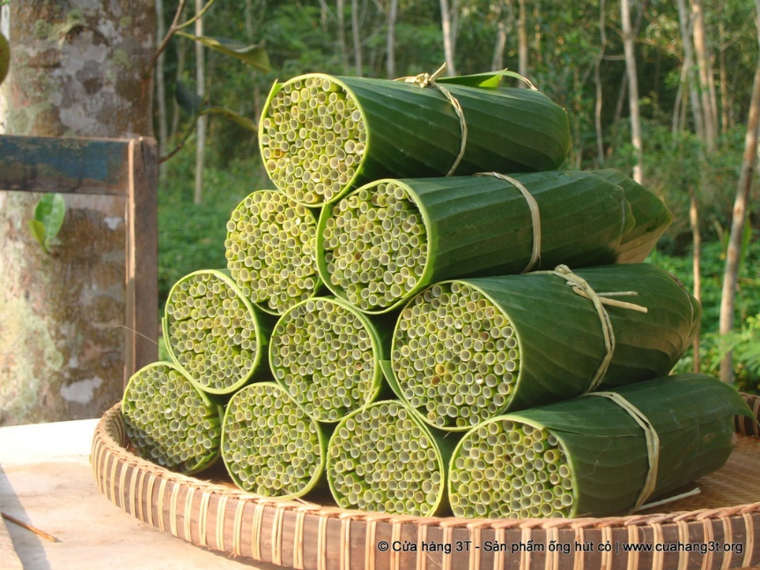
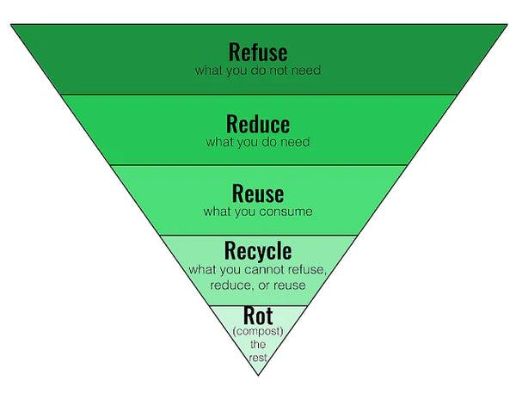
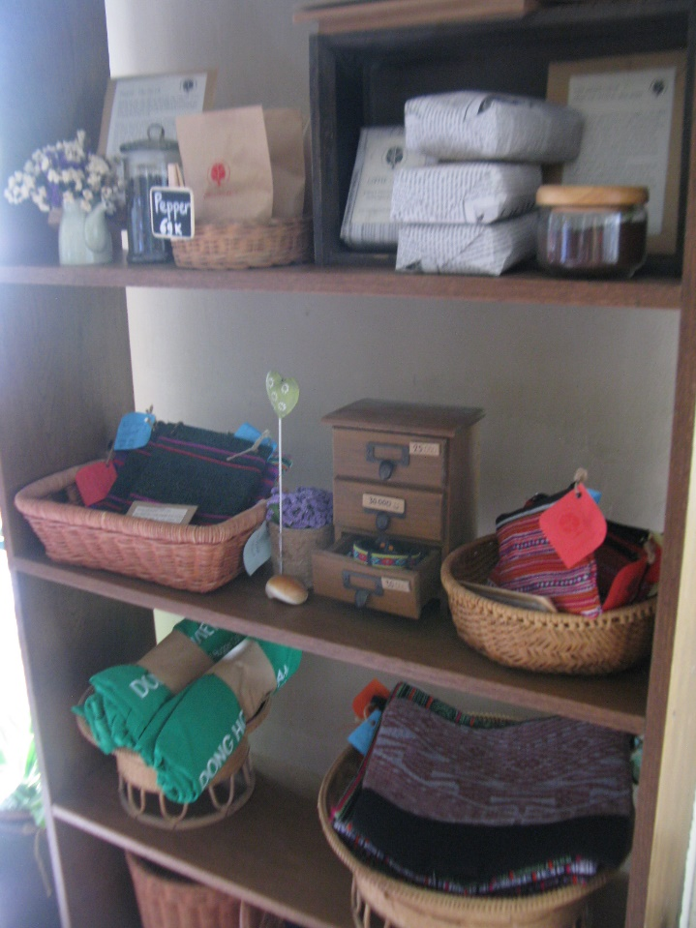
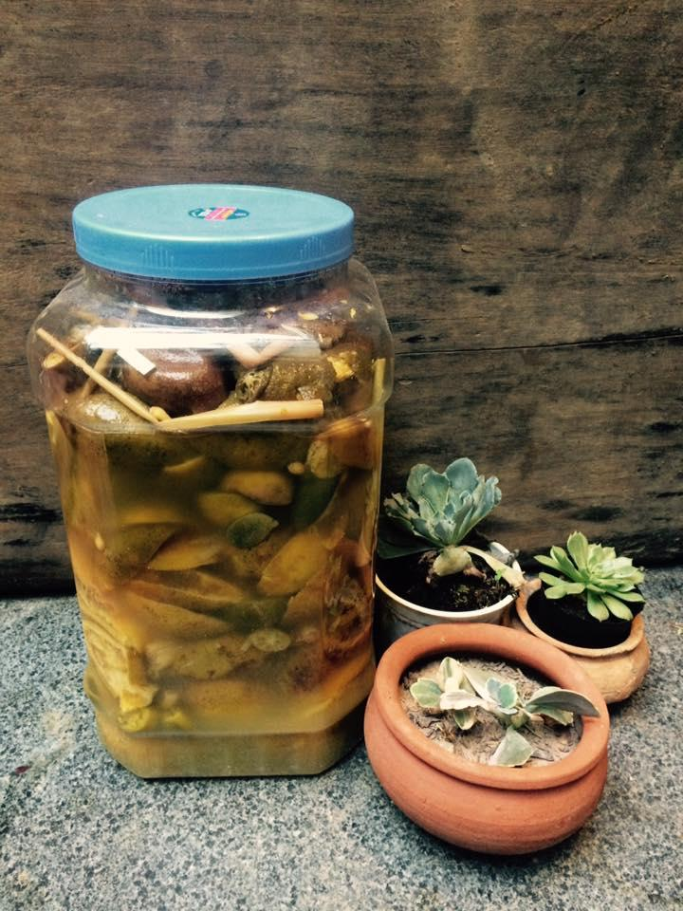
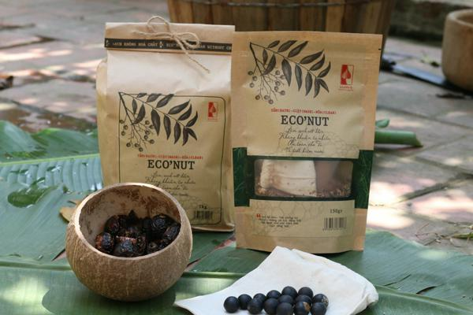
Mengurangi Jejak Karbon: Bagaimana caranya?
Hasilkan limbah lebih sedikit
Notes:
Add your local examples

Slide 15
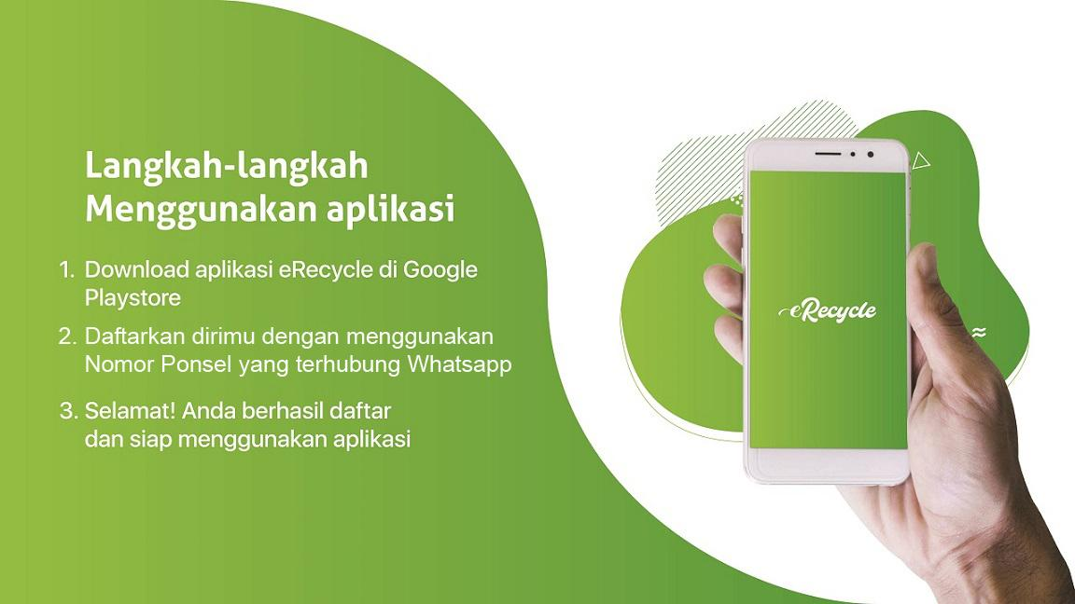
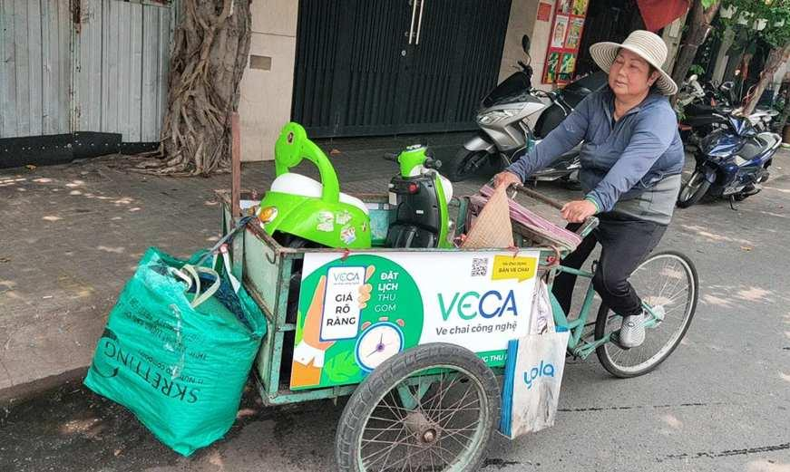
Mengurangi Jejak Karbon: Bagaimana caranya?
Hasilkan limbah lebih sedikit
the E-Recycle app in Jakarta, Indonesia
Veca in Ho Chi Minh city, Vietnam
Notes:
Add your local examples

Slide 16
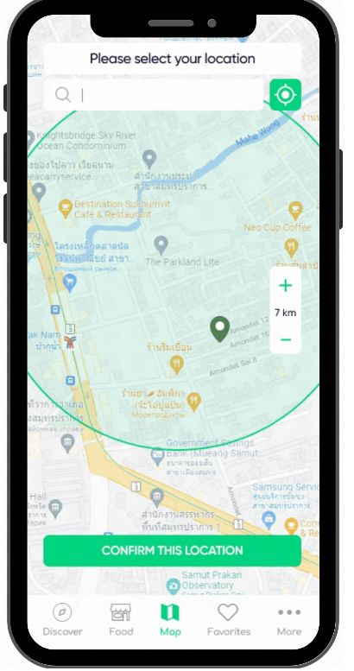
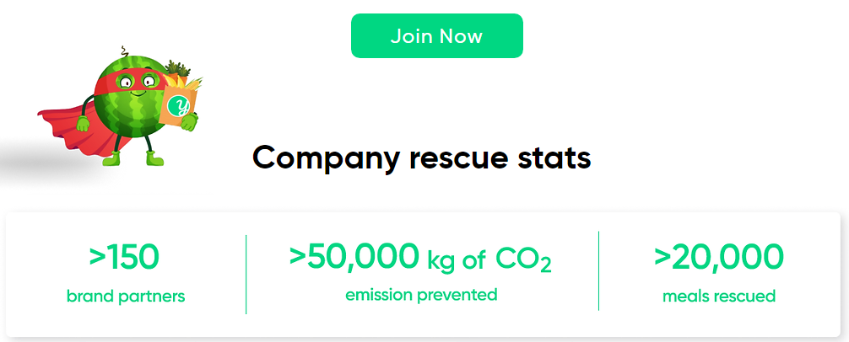
Mengurangi Jejak Karbon: Bagaimana caranya?
Belanja cerdas
Membeli lebih hemat
Membeli barang lokal yang ramah lingkungan
Membeli lebih cerdas :
Memilih produk dengan kemasan yang bisa daur ulang
Memilih suplier yang melakukan menjalankan usaha berkelanjutan
Yindii - the food rescue app (Thailand)
Notes:
Add your local examples

Slide 17
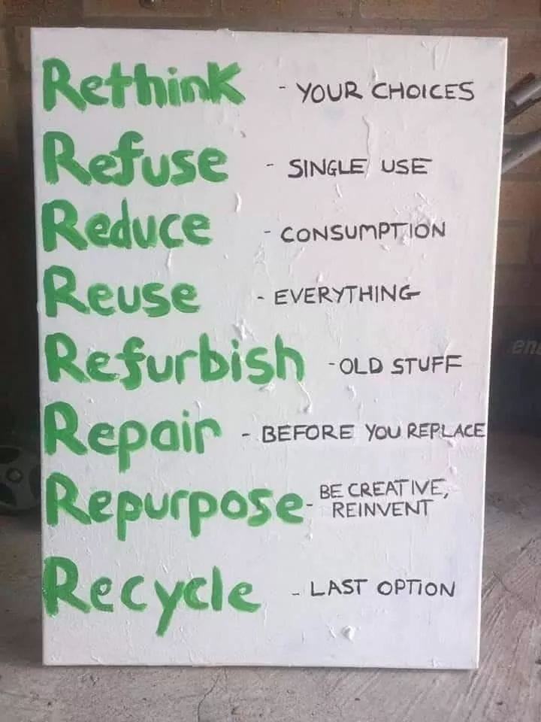
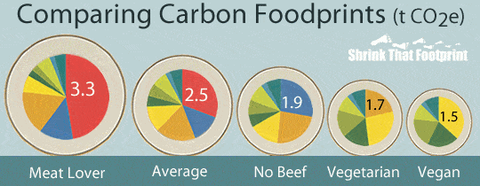
Mengurangi Jejak Karbon: Bagaimana caranya?
Melibatkan orang lain untuk terlibat dalam gerakan Go Green
Notes:
Add your local examples

Slide 18
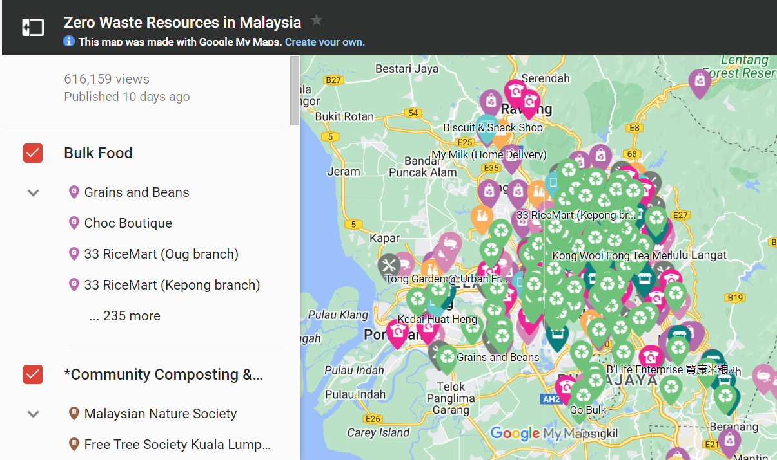
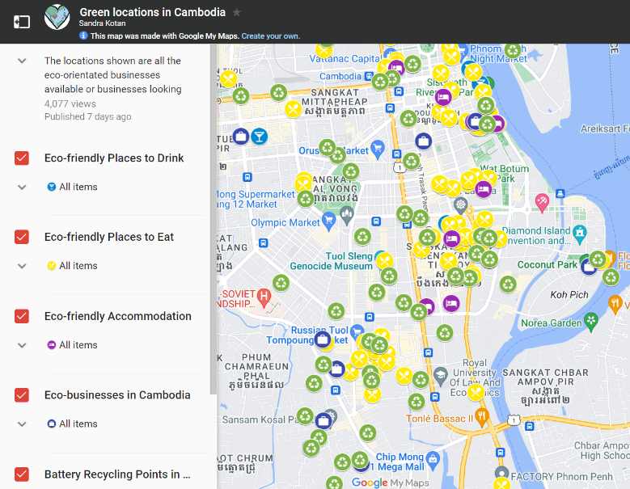
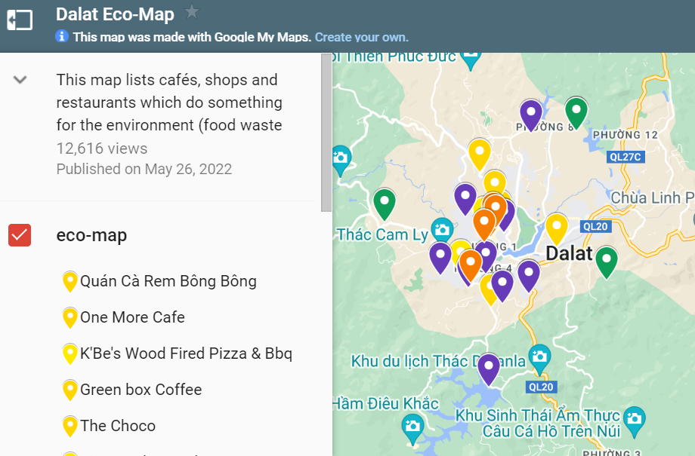
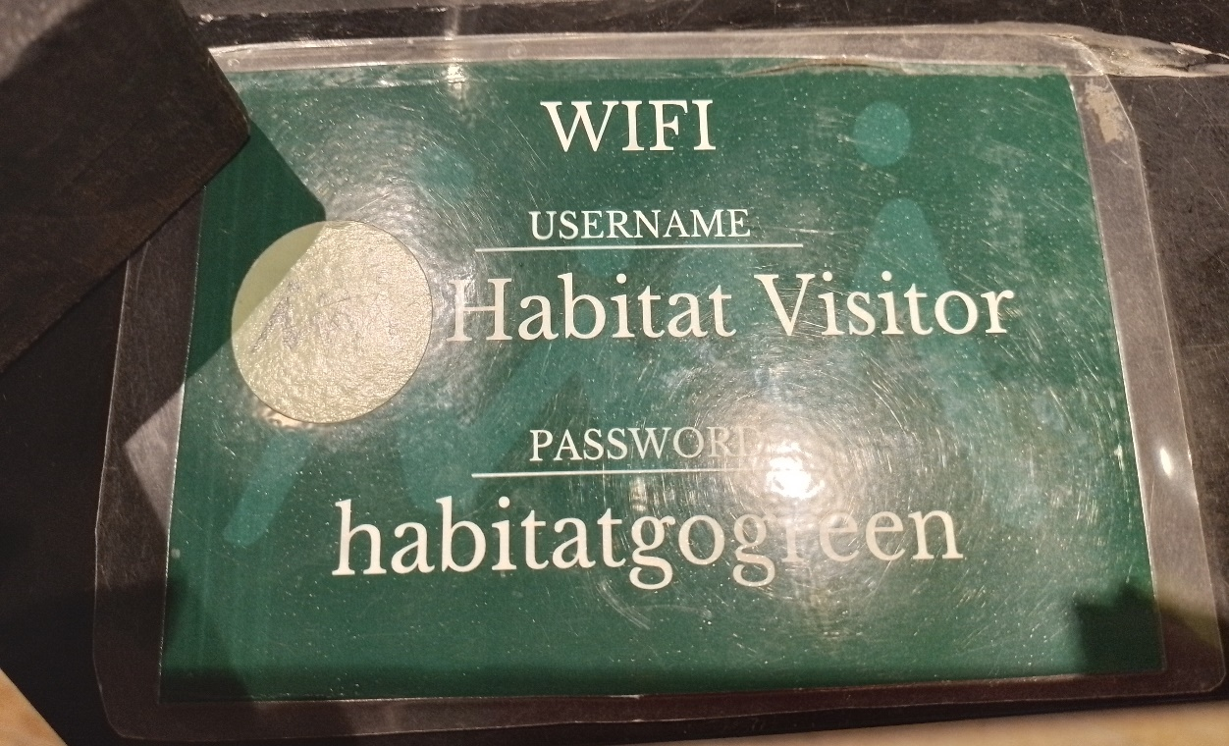
Mengurangi Jejak Karbon: Bagaimana caranya?
Melibatkan orang lain dan go green bersama
#savethelangur
#noplasticstraw
Notes:
Add your local examples

Slide 19
Mengurangi Jejak Karbon: Bagaimana caranya?
Pengimbangan Karbon (carbon offset)
kegiatan mengkompensasi karbon yang dikeluarkan baik oleh individu maupun perusahaan dengan membiayai pihak lain untuk menyerap emisi karbon tersebut.
Tujuannya adalah untuk menyeimbangkan jejak karbon yang dikeluarkan, sehingga akan terbentuk suatu keseimbangan
Pengimbangan karbon biasanya terjadi di negara maju disajikan dalam tipe umum sebagai berikut:
1. Reboisasi
2. Pengurangan Emisi dari Deforestasi dan Degradasi Hutan (REDD)
3. Turbin Angin
4.. Berinvestasi dalam energi terbarukan
Notes:
Add your local examples

Slide 20
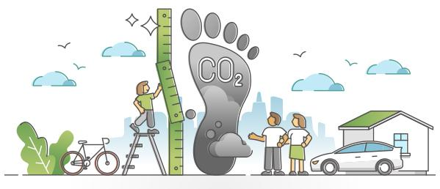
Perubahan Iklim dan GHGs
Untuk mengurangi perubahan iklim, kita harus mengurangi emisi GHGs
Perjanjian Paris (2015) – Respon global untuk mengatasi perubahan iklim:
Komitmen dari semua negara untuk mengurangi emisi GHGs dan bekerja sama untuk beradaptasi dengan dampak perubahan iklim
Pemerintah dan perusahaan – perusahaan bisnis (swasta) menetapkan Net zero target untuk emisi GHGs pada tahun 2050.
“If you can't measure it,
you can't manage it”

Slide 21
Mengurangi jejak karbon: Kenapa harus dilakukan?
Melindungi Lingkungan
Dengan mengurangi jejak karbon akan melindungi lingkungan dari kerusakan yang menimbulkan bencana
Menghemat uang
Setiap barang yang diproduksi menimbulkan jejak karbon, semakin banyak barang yang dibeli semakin banyak jejak karbpn yang ditimbulkan, dengan mengatur pengeluaran dan pembelian barang-barang akan menghemat pengeluaran
Melindungi kesehatan
Mengurangi jejak karbon dapat mencegah kerusakan lingkungan yang berdampak pada kesehatan
Meningkatkan daya saing
Dengan mengurangi jejak karbon, ada nilai dalam produk yang dihasilkan yang membuat daya saing produk kita meningkat

Slide 22
Mengatasi Tantangan
Kurangnya Sumberdaya: mulai dari yang kecil dan fokus pada strategi berbiaya rendah dan berdampak tinggi.
Kurangnya Keahlian: Bekerja dengan para ahli, menghadiri lokakarya atau pelatihan, go digital, dan membangun networking/jaringan
Resistensi terhadap perubahan: Hal ini harus dilakukan dengan cara melibatkan karyawan, membangun tim dan kominkasi regular.
Aturan Pemerintah Yang Tidak Memadai: membangun jaringan strategis untuk melakukan advokasi bersama jaringan.

Slide 23
RENCANA TINDAK LANJUT
Anda Dapat mengukur aktivitas Apa yang paling tinggi menghasilkan jejak karbon ?
gunakan aplikasi yang ada di smartphone untuk penghitungan jejak karbon seperti aplikasi kalkulator di google play atau apple store saah satunya aplikasi jejak karbonku
Buatlah rencana yang akan dilakukan untuk mengurangi jejak karbon
Laksanakan rencana itu dan ajak sebanyak mungkin orang lain untuk bergabung dalam gerakan ini

